Slide 1
All-In-One Image Restoration

Slide 2
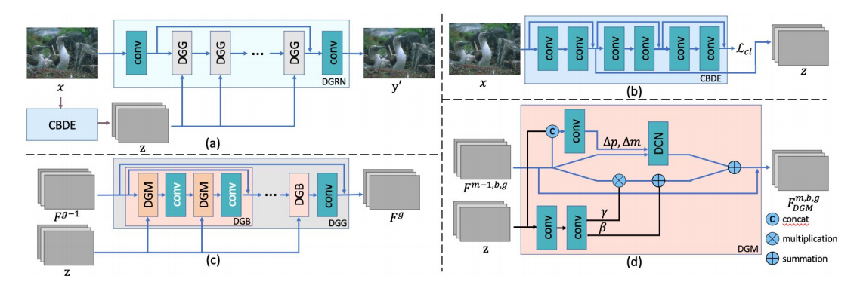
All-In-One Image Restoration for Unknown Corruption (CVPR2022)
AirNet，由对比退化编码器（CBDE）和退化引导恢复网络（DGRN）组成。CBDE 运用对比学习，基于图像间的一致性和不一致性学习退化表示，DGRN 在 CBDE 的引导下恢复图像。

Slide 3
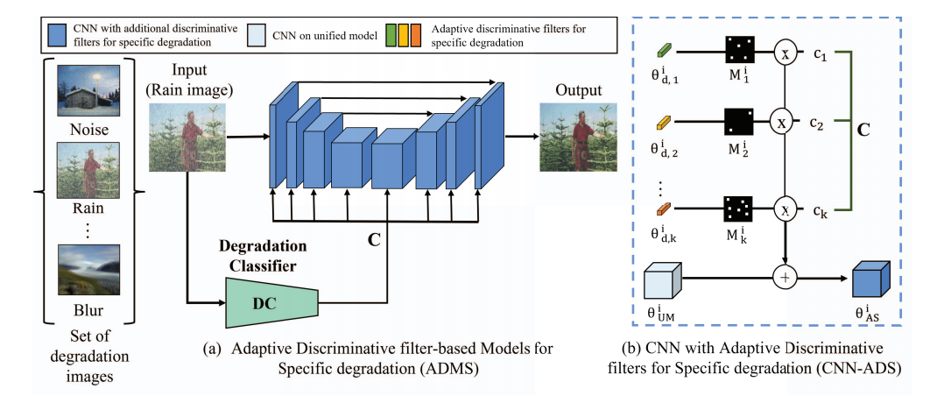
All-in-one Image Restoration for Unknown Degradations Using
Adaptive Discriminative Filters for Specific Degradations (CVPR2023)
利用退化分类器 DC 辨别输入图像的退化类型，让 CNN 与自适应判别滤波器（ADS）依据 DC 的输出自适应选择滤波器。训练时先训练统一模型，再提取判别滤波器索引形成掩码，最后重新训练。

Slide 4
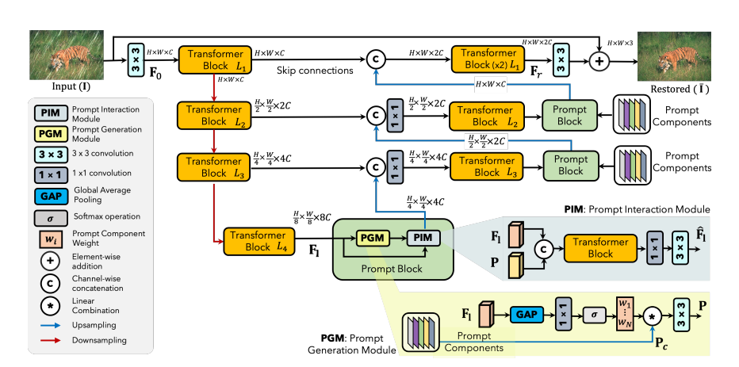
PromptIR: Prompting for All-in-One Blind Image Restoration (NeurIPS 2023)
通过提示块生成可学习的提示参数，引导模型恢复图像。提示块包含提示生成模块（PGM）和提示交互模块（PIM），PGM 根据输入特征动态生成提示，PIM 使提示与输入特征交互，在解码器多个层级辅助恢复过程。

Slide 5
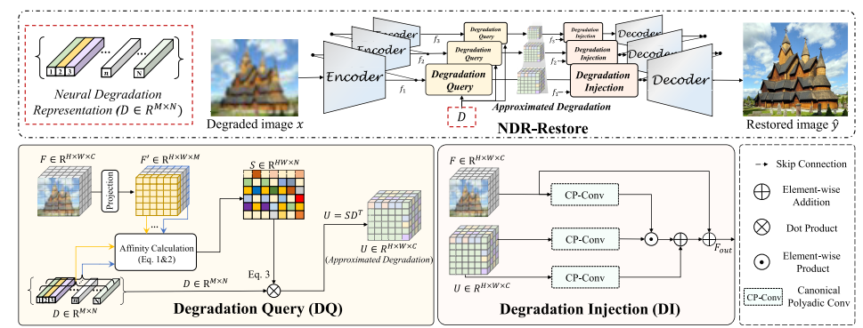
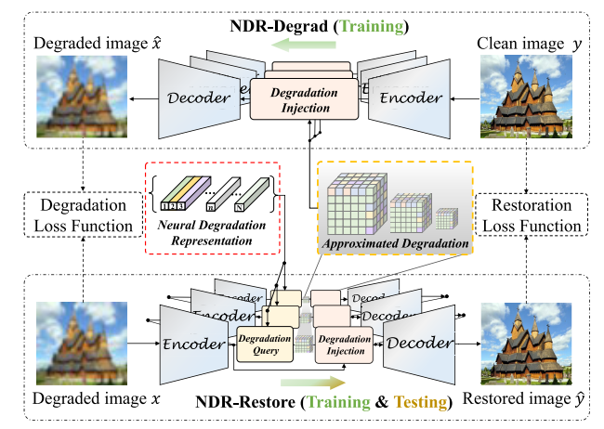
Neural Degradation Representation Learning for All-in-One Image
Restoration (TIP VOL. 33, 2024)
通过退化查询（DQ）模块从 NDR 获取近似退化信息，利用退化注入（DI）模块将其融入图像特征以恢复图像。同时提出双向优化策略，引入辅助退化网络 NDR-Degrad 与 NDR-Restore 协同优化。

Slide 6
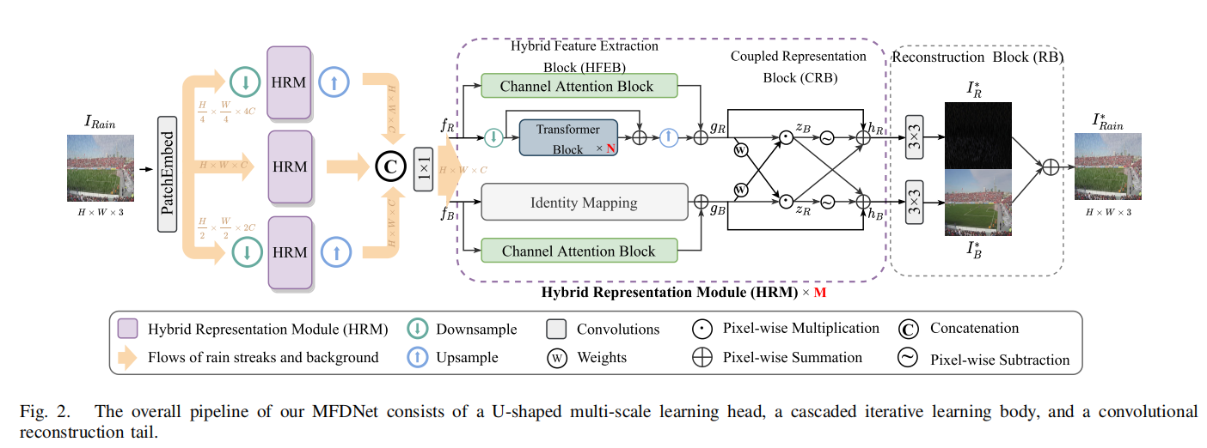
Multi-Scale Fusion and Decomposition Network for Single Image Deraining (TIP)

Slide 7
 |  | Denoise | Dehazing | low-light | underwater | deraining
Clear-teacher | PSNR | 119.22 | 118.26 | 118.25 | 117.66 | 119.64
 | SSIM | 0.999 | 0.999 | 0.999 | 0.999 | 0.999
degrad-teacher | PSNR | 116.65 | 118.70 | 118.69 | 117.82 | 118.69
 | SSIM | 0.999 | 0.999 | 0.999 | 0.999 | 0.999

Slide 8
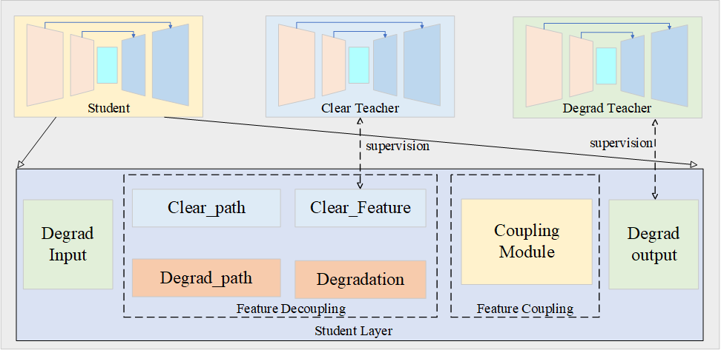

Slide 9
1.要先学习退化
2.CLIP对齐退化提示文本和退化特征，具体可以对齐文本和退化分析
3.

